Slide 1
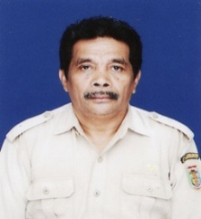
HIGIENE INDUSTRI
IKK- 354
Nama : Ir. LATAR MUHAMMAD ARIF, MSc
N0mor dosen : 6852
Jabatan akademik : LEKTOR
Kedudukan : Dosen tidak tetap
FAKULTAS ILMU ILMU KESEHATAN – JURUSAHAN KESMAS,
PEMINATAN K3- INDUSTRI

Slide 2


Introduction to Industrial Hygiene
FILOSOFI DAN KONSEP

Slide 3
  SEJARAH DAN PERKEMBANGAN PROFESI
Georgius Agricola , dokter--- Kota di Saxony---- menerbitkan buku 12 volume di 1556, menjelaskan penyakit paru-paru, sendi, mata Woodcuts
Jika debu memiliki kualitas korosif, menggerogoti paru-paru, dan implan konsumsi dalam tubuh "
Kemudian bertekad untuk menjadi silikosis, TBC, dan kanker paru
De Re Metallicam
(perak, pertambangan)
Ada jenis tertentu cadmia yang menggerogoti kaki & tangan pekerja ketika mereka telah menjadi basah, dan melukai paru-paru mereka dan mata. “------toksisitas arsen dan kadmium

Slide 4
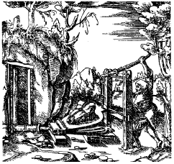
PABRIK PERAK- DAN TAMBANG, 1556

Slide 5
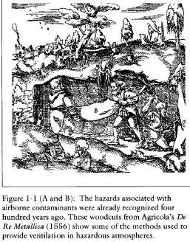

Slide 6
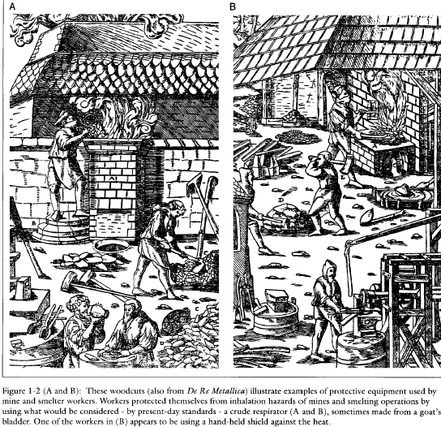

Slide 7
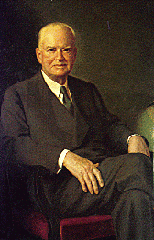
Seorang Amerika muda bernama Herbert C. Hoover dan istrinya, LH Hoover, diterjemahkan kerja Agricola ke dalam bahasa Inggris.
Terjemahan ini diterbitkan pada tahun 1912
Hoover lulus dari Stanford tahun 1891 sebagai Insinyur Pertambangan
Hoover menjabat sebagai presiden 31 AS (1929-1933)

Slide 8
Paracelsus
Menerbitkan karya yang menggambarkan keracunan merkuri penambang pada tahun 1567
Kutipan yang terkenal, "adalah Semua zat racun, tidak ada yang yang tidak racun. Dosis yang tepat membedakan racun dan obat. "
Ini memberikan dasar bagi konsep hubungan dosis-respons

Slide 9
Dose-Response Relationship
Toksisitas suatu zat tidak hanya tergantung pada sifat racunnya, tetapi juga pada jumlah paparan atau dosis
Paracelsus dibedakan antara
Kronis (tingkat rendah, jangka panjang) keracunan Akut (tingkat tinggi, jangka pendek) keracunan

Slide 10
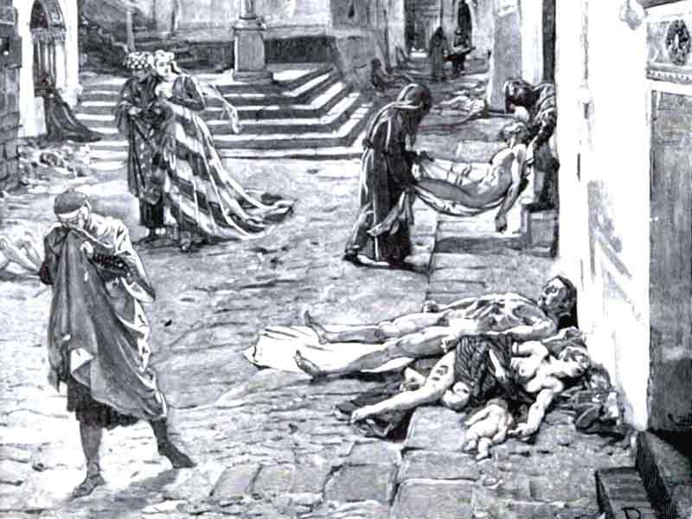
Bernardino Ramazzini (1633-1714)
Menulis buku, mulai "De Morbis Artificum" (Penyakit Pekerja), bidang kedokteran kerja
dokter untuk bertanya, "Dari apa perdagangan Anda?"
Dia menggambarkan penyakit yang berhubungan dengan berbagai kelas bawah perdagangan, seperti sebagai pembawa mayat dan laundresses.

Slide 11
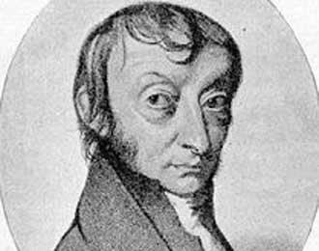
PANGERAN Lorenzo Romano Amedeo Carlo Avogadro di Quaregna e Cerreto ialah seorang ilmuwan asal Italia. Ia adalah orang yang mencetuskan hukum
Perundang-undangan permulaan tentang perlindungan fisik pekerja, yaitu pada tahun 1811 di Wisconsin, yang merupakan gerakan keselamatan kerja pertama-tama di undangkan, bersamaan dengan undang-undang, tentang konpensasi bagi pekerja

Slide 12
PERLINDUNGAN FISIK
Inggris Pabrik Act, 1833, memungkinkan pekerja terluka untuk menerima kompensasi
Inggris Pabrik Inspektorat, 1878
AS Pekerja Kompensasi dimulai pada 1908-1915 di beberapa negara bagian (program negara, bukan federal)
Keselamatan & Kesehatan Act diundangkan pada tahun 1970 menciptakan OSH Administrasi
Dibuat peraturan, pemeriksaan, pencatatan, penegakan, dll

Slide 13
Birth of Industrial Hygiene
Lahirnya higiene industri
beberapa industri , di awal 1900-an sedang berlatih Hiegenis
Dokter melihat tingkat --- kebersihan industri sebagai ancaman terhadap wilayah kerja
Dr Alice Hamilton adalah seorang Dokter pelopor Kerja dan pelopor perempuan. Dia membantu mengembangkan bidang IH di AS
American Industrial Hygiene Association (AIHA) dibentuk pada tahun 1939

Slide 14
safety
DASAR KEILMUAN AHLI HIGIENE INDUSTRI, DOKTER INDUSTRI,DAN AHLI SAFETY
Higiene industri
Dokter industri
Adalah orang yang mempunyai latar belakang belakang pendidikan sarjana dalam bidang teknologi kimia, fisika,kedokteran atau yang berkaitan dengan ilmu-ilmu biologi dan faal manusia serta mendalami ilmu dan pelatihan khusus dengan kompetensi dalam bidang higene industri. Spesialisasi ini meliputi bidang-bidang toksikologi,epidemiologi,ilmu kimia,ergonomi,ilmu akustik,teknologi ventilasi dan ilmu statistik

Slide 15
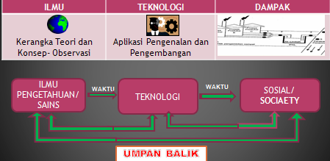
Untuk mengindentifikasi resiko bahaya di industri sangat erat hubungannya dengan perkembangan Ilmu Pengetahuan dan Teknologi (IPTEK) , yang diterapkan seperti dilukiskan pada gambar
sain (ilmu pengetahuan ),
teknologi,
society (dampak social) .

Slide 16
1. 1. PENGERTIAN DAN FUNGSI

Slide 17
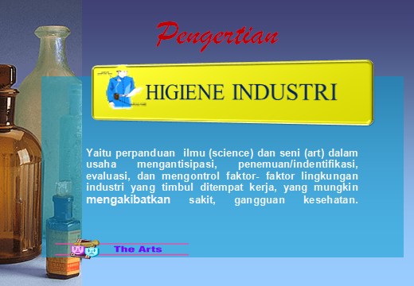

Slide 18
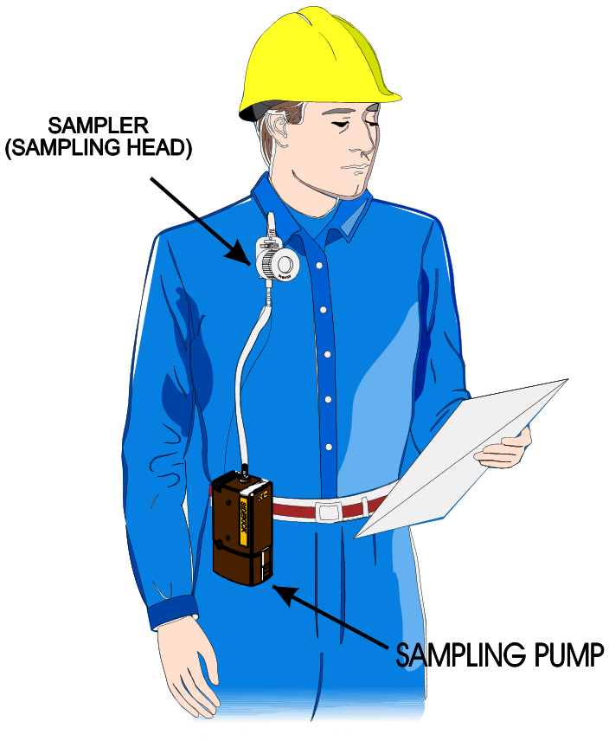
Pengertian
AHLI HIGIENE INDUSTRI
Individu atau kelompok pekerja yang mempunyai profesi sebagai tenaga ahli dalam kegiatan meliputi program perencanaan : (dalam mengantisipasi, dan identifikasi bahaya yang ditimbul ditempat kerja) maupun akibat (proses/kegiatan produksi industri), program evaluasi, monitoring dan kontrol (mengoreksi satuan-satuan besaran/standard, itensitas bahaya, dan lain-lain)
Dasar keilmuan : Ahli Tekinik, Ahli Fisika, dan Biologi

Slide 19

TIM TERPADU
Analisis kimia
Analis fisika
Engineers
Toxicity
Ahli gizi
Medic

Slide 20
KESEHATAN KERJA
Pengertian
          Menurut defenisi bersama antara “ ILO & WHO “ berisikan hal-hal sebagi berikut :
Meningkatkan dan memelihara derajat kesehatan yang setingginya baik jasmani, rohani, maupun sosial tenaga kerja dalam semua jabatan atau lapangan kerja.
Mencegah timbulnya gangguan kesehatan yang ditimbulkan oleh kondisi kerja
Melindungi tenaga kerja dalam pekerjaan terhadap bahaya yang ditimbulkan oleh pekerjaan.
Menempatkan tenaga kerja dalam suatu lingkungan kerja yang sesuai dengan faal badan dan rohaninya

Slide 21
Pengertian
KESELAMATAN KERJA adalah suatu ilmu pengetahuan dan penerapan guna mencegah kemungkinan terjadinya kecelakaan dan penyakit yang disebabkan oleh pekerjaan dan lingkungan kerja.
Menurut America Society of safety and Engineering (ASSE) KESELAMATAN KERJA diartikan sebagai bidang kegiatan yang ditujukan untuk mencegah semua jenis kecelakaan yang ada kaitannya dengan lingkungan dan situasi kerja

Slide 22
PENGERTIAN (sesuai UU No.1 th 1970 )
KESELAMATAN KERJA, adalah keselamatan yang bertalian dengan mesin/alat, bahan baku, lingkungan tempat kerja, serta cara melakuakan pekerjaan, yang bebas dari interaksi :
Tenaga
Kerja
Alat/
Mesin
Lingkungan
Kerja
Bahan
Baku
Cara
Kerja
PROSES KERJA
Tujuan Umum K3 sesuai gdn UU No.1 th 1970

Slide 23
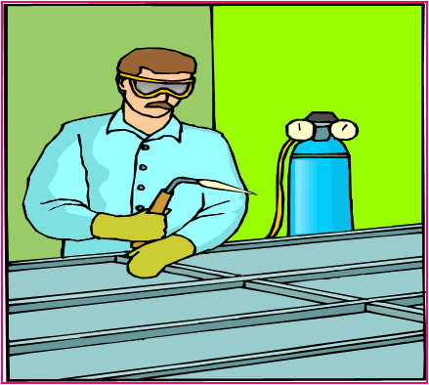
pengertian
Lingkungan Kerja : area / ruang yang dipergunakan untuk aktivitas industri antara lain : tempat/ ruang kerja, ruang/ tempat penyimpanan bahan baku hasil produksi, ruang/ tempat proses berikut, dan semua benda-benda di sekitarnya,(sperti ; mesin dan bahan baku)
American Industrial Hygiene Association (AIHA)

Slide 24
Pengertian
Faktor-Faktor Lingkungan Kerja :
adalah unsur-unsur dari linkungan kerja yang dapat mengakibatkan sakit, gangguan kesehatan, ketidak nyamanan dan keselamatan dalam bekerja, sehinga mengakibatkan efisiensi kerja menurun.
Faktor-Faktor Lingkungan Kerja yaitu, unsur : fisik, kimia, biologi, ergonomi, dan phisikologi. ....
American Industrial Hygiene Association (AIHA)

Slide 25




Faktor-Faktor Lingkungan Kerja
PHYSICAL HAZARD
ERGONOMIC HAZARD
CHEMICAL HAZARD
BIOLOGICAL HAZARD

Slide 26
ISTILAH
BATAS KETERPAAN
Jerman, Belanda, Rusia :
  MAC ( Maximum Allowable Concentration)
Inggris : Control Limit (batas pengendalian)
USA : TLV (Threshold Limit Value)
INDONESIA : NAB (Nilai Ambang Batas )

Slide 27
NILAI AMBANG BATAS (NAB) :
Batas konsentarasi suatu zat dalam udara yang boleh ada, dan tidak menimbulkan gangguan kesehatan bagi seseorang yang bekerja 8 jam/ hari selama 40 jam/minggu

Slide 28

FUNGSI
Menurut American Industrial Hygiene Association, membagi fungsi Higiene Industri, Keselematan dan Kesehatan Kerja dengan fungsi- fungsi sebagaia berikut :
Gbr . Hubungan antara higiene industri, keselamatan kerja
dan kesehatan kerja

Slide 29
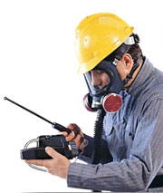
Fungsi Higiene Industri/perusahaan
Megembangkan program higiene perusahaan
Melakukan pemeriksaan/ inspeksi lingkungan kerja dan kegiatan kerja, termasuk material dan peralatan/perlengkapan yang dipergunakan, hasil produksi, dan limbah industri, mengetahui jenis kelamin dan jumlah karyawan, jam kerja dan lain-lain .
  Melakukan penyuluhan yang tepat untuk menentukkan tingkat exposure (pemaparan), menentukan metode dan memilih instrumen yang cocok untuk keperluan pengukuran lingkungan kerja .
  Mengetahui bahan kimia dan fisika yang digunakan dalamproses industry, yang digunakan untuk mempelajari hasil-hasil pengujian seperti : darah dan urine, jadwal pemeriksaan ulng (general check up) karyawan.

Slide 30
Fungsi Higiene Industri/perusahaan
Interpertasi hasil pemeriksaan lingkungan yang mungkin dapat menimbulkan ganguan kesehatan, efisien kerja dan gangguan terhadap lingkungan/masyarakat sekitarnya, dan mempresentasikan kesimpulan yang spesifik pada bagian-bagian terkait ; seperti bagian manajemen dan bagian kesehatan/medis
Membuat keputusan yang spesifik sebagaimana dibutuhkan untuk keperluan efisiensi, mengontrol ukuran/satuan, dan bila perlu memberikan advis pada yang berkepentingan.
Menyiapkan standard-standard dan prosedur-prosedur untuk meningkatkan keselamatan dan kesehatan kerja dan melindungi ketenangan pekerja dan masyarakat sekitarnya.
Membuat/menyiapkan label-label, brosur yang benar untuk keperluan informasi peringatan akar pekerja berhati-hati dalam kegiatannya .
Mengembangkan studi epidemologi K3 diantara para pekerja untuk menemukan kemungkinan timbulnya penyakit akibat kerja,yang berpedoman pada TLV/NAB atau standard lainya yang berhubungan

Slide 31
Fungsi Kesehatan Kerja
Indentifikasi kebutuhan program kesehatan dan keselamatan kerja, serta kebutuhan perlengkapan keselamatan kerja
Mengevaluasi masalah keselamatan dan kesehatan kerja
Revisi /peningkatan program pencegahan penanggulangan dan pemeliharaan keselamatan dan kesehatan kerja
Promosi kesehatan kerja , dan pemeriksaan kesehatan pra-penempatan , berkala, khusus, dan diagnosis , pelaporan pelaporan penyakit akibat kerja dan kecelakaan kerja.
Rekam medik, termasuk data dasar (baseline data) .
Emergency plan/rancangan kritis

Slide 32

        Fungsi Keselamatan Kerja :
Mengembangkan metode dan prosedur program pencegahan kecelakaan kerja .
Menyebarkan informasi untuk pencegahan kecelakaan kepada seluruh pihak dalam industri.
Melakukan pengukuran/pengujian, dan mengevaluasi sistem kontrol yang ada, melakukan modifikasi yang dibutuhkan untuk mendapatkan hasil yang optimum .
Melakukan indentifikasi dan penilaian terhadap kasus kecelakaan dan mengevalusi penyebab kecelakaan

Slide 33
Dari peran dan fungsi keselamatan kerja yang telah diungkapkan diatas maka dapat disimpulkan peranan dalam paradigma keselamatan kerja yang dilukiskan pada skema

Slide 34
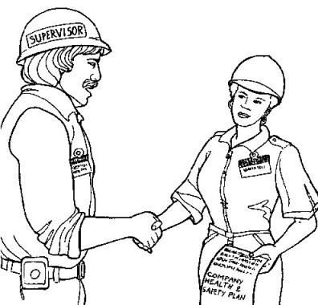
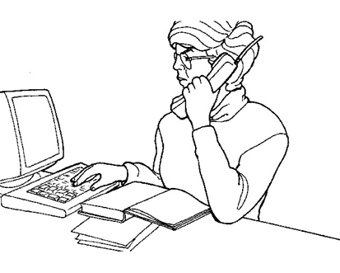
TUGAS AHLI HIGIENE INDUSTRI
INSPEKTOR
Melakukan inspeksi rutin kegiatan industry dengan chek list/pengukuran dengan instrument sederhana (protable instrument).
Infentigasi kecelakan ringan/kecil.
TUGAS AHLI HIGIENE INDUSTRI
TENAGA AHLI
Mempelajari kecelakaan kerja yang terjadi
Menyiapkan rekomendasi/laporan
Mereview lay out yang yang diusulkan oleh safet and helath engineering
Mempromosikan pendidikan keselamatan adan kesehatan kerja dan memberi advis keseluruh level manajemen, tettang prosedur, perlengkapanpperalatan keselamatan kerja yang dibutuhkan

Slide 35
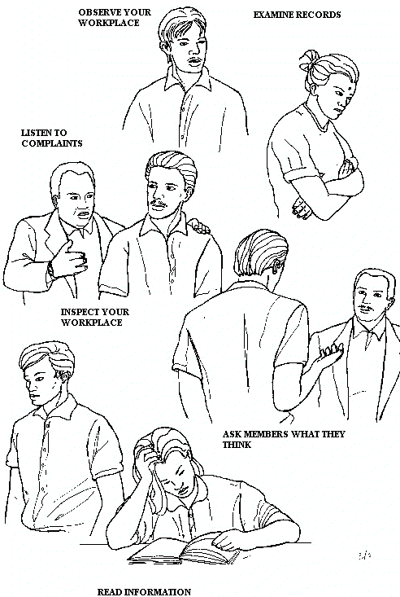
TUGAS AHLI HIGIENE INDUSTRI
SUPERVISOR
Mengelola /bertanggung jawab terhadap seluruh program hygiene industry dan safety .

Slide 36
Resume
.

Slide 37
1.2.RUANG LINGKUP

Slide 38
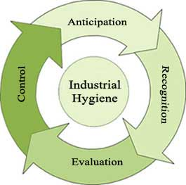
Ruang Lingkup Industrial Hygiene
Gambar, The Industrial Hygiene is the science and practice (anticipation, recognition, evaluation, and control of those environmental)

Slide 39
Ruang Linngkup Higiene Indutri meliputi :
ANTISIPASI dan REKOGNISI (debu, gas, uap, logam berat, non logam, vapor, fume, asap, panas, getaran, ioniasing radiation, tekanan, suhu, listrik, bising, pencahayaan, dan gelombang elektromagnitik)
EVALUASI (konsep identifikasi dan penilaian resiko, sampling partikel, samling gas dan uap)
KONTROL (Hirarki Kontrol, ventilasi, dan alat pelindung diri)
Sumber, The Johns Hopkins University and Patrick.N.... School Public Health

Slide 40
Referensi :
AIHA 1993, American Industrial Hygiene Association Expanaed Position Statement Low Frequency and Mannetih Field
American Industrial Hygiene Association
American Board Of Industrial Higiene (ABIH)
Bahan Kuliah Pascasarjana Universitas Indonesia, Peminatan Higiene Industri kode H.610.
Encyclopaedia of Occupational Helath and Safety, Volume, 1,2,3
Undang- Undang Nomor 1 , tahun 1970, tentang keselamatan kerja
Undang- Undang Nomor 13, tahun 2003, tentang ketenagakerjaan

Slide 41


Wassalamu'alaikum Wr.Wb.

